Slide 1
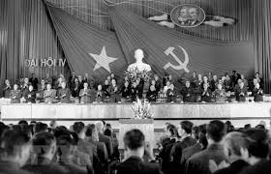
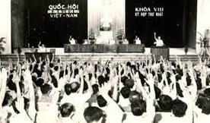
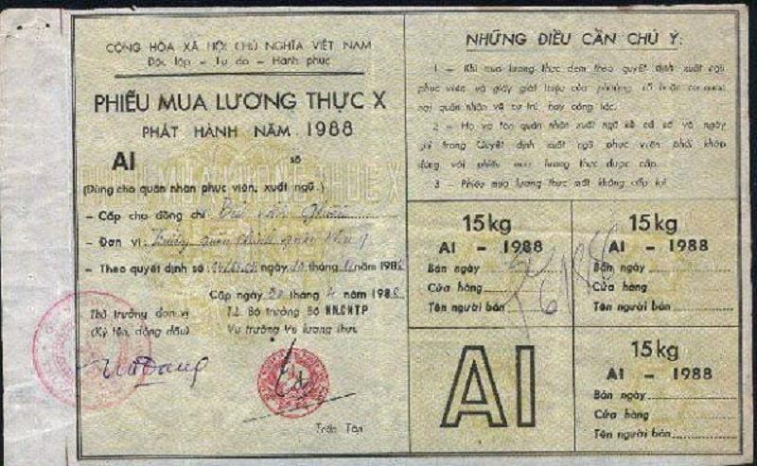
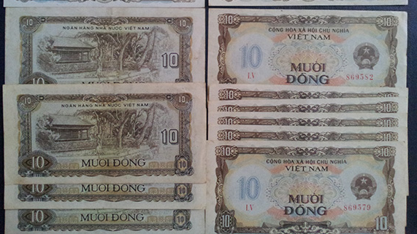
LỊCH SỬ ĐẢNG CỘNG SẢN VIỆT NAM
LỊCH SỬ ĐẢNG CỘNG SẢN VIỆT NAM
NHÓMi2
XIN TRÂN TRỌNG GIỚI THIỆU !

Slide 2
LỊCH SỬ ĐẢNG CỘNG SẢN VIỆT NAM
LỊCH SỬ ĐẢNG CỘNG SẢN VIỆT NAM
CÁC BƯỚC ĐỘT PHÁ CỦA ĐẢNG TRONG ĐỔI MỚI KINH TẾ
NHỮNG NĂM 1979 – 1986
CÁC BƯỚC ĐỘT PHÁ CỦA ĐẢNG TRONG ĐỔI MỚI KINH TẾ
NHỮNG NĂM 1979 – 1986
NHÓMi2
XIN TRÂN TRỌNG GIỚI THIỆU !

Slide 3
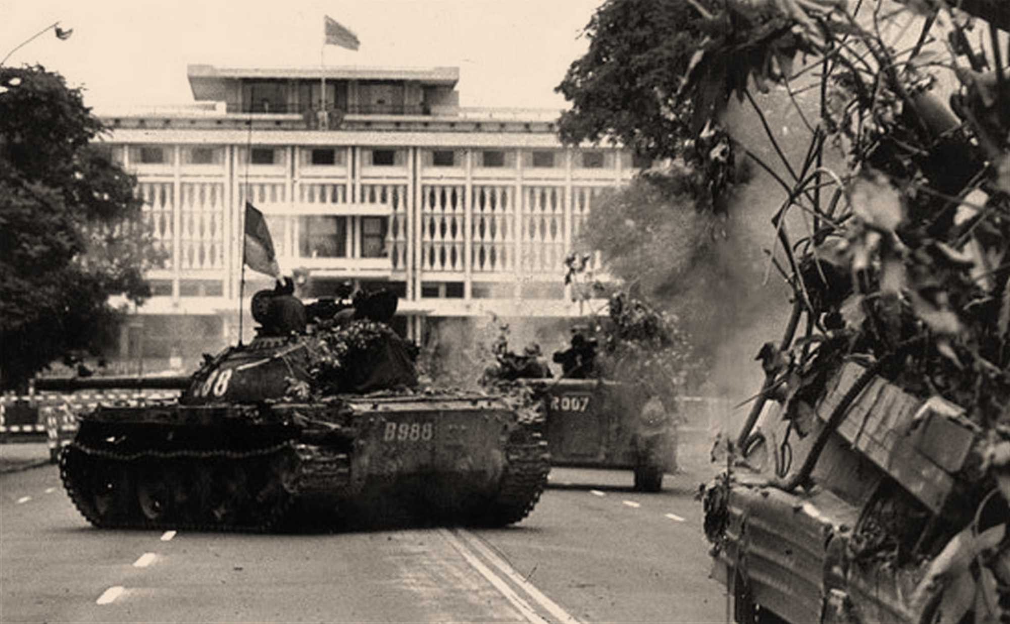
BỐI CẢNH LỊCH SỬ.
Từ sau thắng lợi của cuộc kháng chiến chống Mỹ, cứu nước và thống nhất đất nước về mặt nhà nước...
Nhân dân ta thực hiện những nhiệm vụ kinh tế – xã hội nhằm xây dựng đất nước, đồng thời đấu tranh bảo vệ tổ quốc.
Nước ta chuyển sang giai đoạn đất nước độc lập, thống nhất, đi lên chủ nghĩa xã hội.

Slide 4
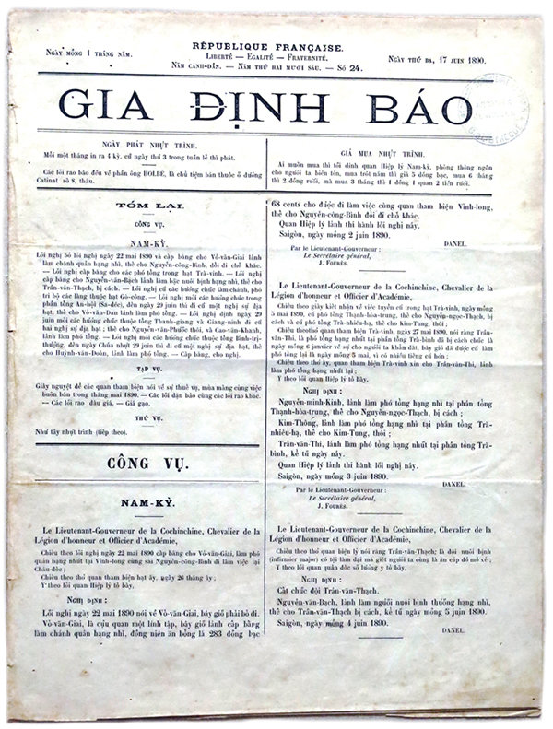
CÁC BƯỚC ĐỘT PHÁ CỦA ĐẢNG TRONG ĐỔI MỚI KINH TẾ NHỮNG NĂM 1979 – 1986.
CÁC BƯỚC ĐỘT PHÁ CỦA ĐẢNG TRONG ĐỔI MỚI KINH TẾ NHỮNG NĂM 1979 – 1986.
2

Slide 5
Bước đột phá đầu tiên: Hội nghị Trung ương 6 khóa IV (8 - 1979)
Bước đột phá lần thứ tư: Hội nghị Trung ương 8 khóa V (6-1985)
Bước đột phá thứ hai:Chỉ thị số 100-CT/TW, Quyết định 25-CP và Quyết định 26-CP (1-1981)
Bước đột phá thứ năm: Hội nghị Bộ Chính trị khóa V (8-1986) với “Kết luận đối với một số vấn đề thuộc quan điểm kinh tế”
Bước đột phá lần thứ ba: Đại hội đại biểu toàn quốc lần thứ V của Đảng (3-1982)

Slide 6
Bước đột phá đầu tiên: Hội nghị Trung ương 6 khóa IV (8 - 1979)
Bước đột phá lần thứ tư: Hội nghị Trung ương 8 khóa V (6-1985)
Bước đột phá thứ hai:Chỉ thị số 100-CT/TW, Quyết định 25-CP và Quyết định 26-CP (1-1981)
Bước đột phá thứ năm: Hội nghị Bộ Chính trị khóa V (8-1986) với “Kết luận đối với một số vấn đề thuộc quan điểm kinh tế”
Bước đột phá lần thứ ba: Đại hội đại biểu toàn quốc lần thứ V của Đảng (3-1982)

Slide 7
Bước đột phá đầu tiên: Hội nghị Trung Ương 6 khóa IV (8 - 1979)
Kết hợp thị trường với kế hoạch.
Kết hợp nhiều lợi ích,phải huy động vai trò của các thành phần kinh tế,…để làm cho “sản xuất bung ra”.
Tạo điều kiện cho lực lượng sản xuất phát triển .
Tạo điều kiện tự do lưu thông hàng hóa, xóa bỏ “ngăn sông, cấm chợ”.

Slide 8
Bước đột phá thứ hai: Chỉ thị số 100-CT/TW, Quyết định 25-CP và Quyết định 26-CP (1-1981)
- Chỉ thị số 100-CT/TW của Ban Bí thư ban hành ngày 13/01/1981 về cải tiến công tác khoán, mở rộng khoán sản phẩm đến nhóm và người lao động trong các hợp tác xã nông nghiệp.
- Về Quyết định số 25-CP (21/01/1981) là phát huy quyền tự chủ sản xuất, kinh doanh quyền tự chủ về tài chính của các doanh
- Quyết định số 26-CP về mở rộng hình thức trả lương khoán, lương sản phẩm và vận dụng hình thức tiền thưởng trong các đơn vị sản xuất, kinh doanh của Nhà nước.

Slide 9
Bước đột phá lần thứ ba: Đại hội đại biểu toàn quốc lần thứ V của Đảng (3-1982)
Đánh giá khách quan được các thành tựu và hạn chế trong xây dựng xã hội chủ nghĩa và chỉ ra được nguyên nhân chủ quan gây nên sự sa sút của nền kinh tế là do sai lầm về lãnh đạo và quản lý.

Slide 10
Bước Đột Phá Lần Thứ Tư: Hội nghị Trung ương 8 khóa V (6-1985)
Trước Mắt
Của thời kỳ quá độ xã hội chủ nghĩa và xác định nội dung của công nghiệp hóa xã hội chủ nghĩa là "coi nông nghiệp là mặt trận hàng đầu, kết hợp nông nghiệp, công nghiệp hàng tiêu dùng và công nghiệp nặng trong một cơ cấu hợp lý”
- Chủ trương xóa bỏ quan liêu, bao cấp, thực hiện chế độ một giá, chuyển sang hạch toán kinh doanh XHCN.
- Thừa nhận quy luật của sản xuất hàng hóa.
- Đổi mới cơ cấu kinh tế, phải coi trọng mặt trận sản xuất nông nghiệp là mặt trận hàng đầu. Chính vì vậy, việc đổi mới cơ chế quản lý kinh tế trở thành nhu cầu cấp thiết và cấp bách.

Slide 11
Bước Đột Phá Lần Thứ Tư: Hội nghị Trung ương 8 khóa V (6-1985)
- Chủ trương xóa bỏ quan liêu, bao cấp, thực hiện chế độ một giá, chuyển sang hạch toán kinh doanh XHCN.
- Thừa nhận quy luật của sản xuất hàng hóa.
- Đổi mới cơ cấu kinh tế, phải coi trọng mặt trận sản xuất nông nghiệp là mặt trận hàng đầu. Chính vì vậy, việc đổi mới cơ chế quản lý kinh tế trở thành nhu cầu cấp thiết và cấp bách.
Trước Mắt
Của thời kỳ quá độ xã hội chủ nghĩa và xác định nội dung của công nghiệp hóa xã hội chủ nghĩa là "coi nông nghiệp là mặt trận hàng đầu, kết hợp nông nghiệp, công nghiệp hàng tiêu dùng và công nghiệp nặng trong một cơ cấu hợp lý”

Slide 12
+ Tiền lương: Xóa bỏ chế độ tiền lương hiện vật, thực hiện tiền lương tiền tệ gắn với xóa bỏ bao cấp. Chế độ tiền lương phải đảm bảo cho người lao động tái tạo sức lao động và gắn với chất lượng và hiệu quả lao động.
+ Tiền tệ: Đổi mới lưu thông tiền tệ; thu hút tiền nhàn rỗi; đẩy nhanh nhịp độ quay vòng đồng tiên; chuyển ngân hàng sang hạch toán kinh doanh XHCN.
Khâu đột phá của chuyển đổi cải cách: giá cả, tiền lương, tiền tệ (giá-lương-tiền)
+ Giá cả: Thực hiện cơ chế một giá thống nhất và đánh giá đúng, đủ chi phí cho giá thành sản phẩm.

Slide 13
+ Tiền lương: Xóa bỏ chế độ tiền lương hiện vật, thực hiện tiền lương tiền tệ gắn với xóa bỏ bao cấp. Chế độ tiền lương phải đảm bảo cho người lao động tái tạo sức lao động và gắn với chất lượng và hiệu quả lao động.
+ Tiền tệ: Đổi mới lưu thông tiền tệ; thu hút tiền nhàn rỗi; đẩy nhanh nhịp độ quay vòng đồng tiên; chuyển ngân hàng sang hạch toán kinh doanh XHCN.
Khâu đột phá của chuyển đổi cải cách: giá cả, tiền lương, tiền tệ (giá-lương-tiền)
+ Giá cả: Thực hiện cơ chế một giá thống nhất và đánh giá đúng, đủ chi phí cho giá thành sản phẩm.

Slide 14
Bước Đột Phá Thứ Năm: Hội Nghị Bộ Chính Trị Khóa V (8-1986) Với “Kết Luận Đối Với Một Số Vấn Đề Thuộc Quan Điểm Kinh Tế”
Khâu đột phá của chuyển đổi cải cách: giá cả, tiền lương, tiền tệ (giá-lương-tiền)
+ Giá cả: Thực hiện cơ chế một giá thống nhất và đánh giá đúng, đủ chi phí cho giá thành sản phẩm.
Đây là bước quyết định cho sự ra đời của đường lối đổi mới của Đảng, nội dung đổi mới là:
+ Về cơ cấu sản xuất: trong cơ cấu kinh tế, cơ cấu đầu tư phải lấy nông nghiệp làm mặt trận hàng đầu; ra sức phát triển công nghiệp nhẹ; phát triển có chọn lọc công nghiệp nặng.
+ Về cải tạo xã hội chủ nghĩa: phải xác định nền kinh tế nhiều thành phần vì là một đặc trưng của thời kỳ quá độ lên chủ nghĩa xã hội ở nứơc ta.
+ Tiền lương: Xóa bỏ chế độ tiền lương hiện vật, thực hiện tiền lương tiền tệ gắn với xóa bỏ bao cấp. Chế độ tiền lương phải đảm bảo cho người lao động tái tạo sức lao động và gắn với chất lượng và hiệu quả lao động.
+ Tiền tệ: Đổi mới lưu thông tiền tệ; thu hút tiền nhàn rỗi; đẩy nhanh nhịp độ quay vòng đồng tiên; chuyển ngân hàng sang hạch toán kinh doanh XHCN.

Slide 15
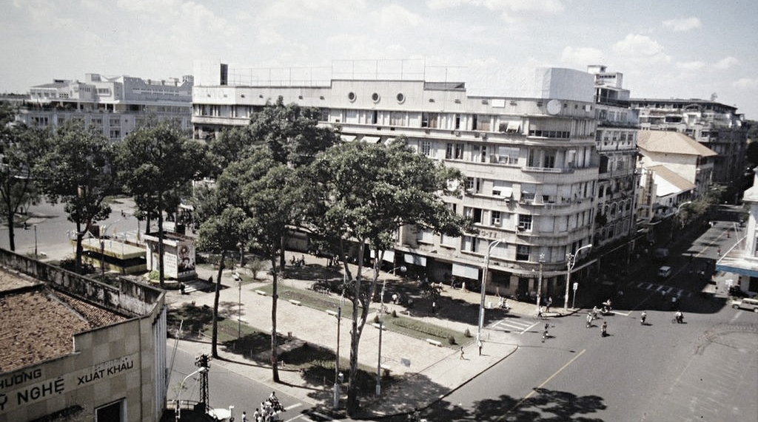
CẢM ƠN VÌ ĐÃ
XEM

